Slide 1






VR Машина скорой помощи
Для студентов и фельдшеров
Спикеры: Лидер Батнина Дарья, Аналитики данных Гараева Лейла и Карцева Алина

Slide 2


АКТУАЛЬНОСТЬ ПРОЕКТА
Улучшение качества оказания медицинских услуг через обучение персонала:
Дефицит специалистов: Врачи узкой специальности физически не могут присутствовать на каждом вызове. ·
"Золотой час" в медицине: Исход многих критических состояний решается в первые 60 минут. Быстрая и точная оказанная услуга при транспортировке позволяет начать правильное лечение еще до прибытия в стационар.
Развитие телемедицины : Технологии удаленного обучения и практики стали стандартом.
Зрелость VR/AR технологий: Современные VR-шлемы стали легче, надежнее, имеют лучшее разрешение и отслеживание, что делает их применимыми в стрессовых полевых условиях.
Пандемический опыт: COVID-19 ускорил внедрение удаленных решений в здравоохранении, показав их эффективность.
Notes:
1 ВАРИАНТ ИСПОЛЬЗОВАНИЯ

Slide 3
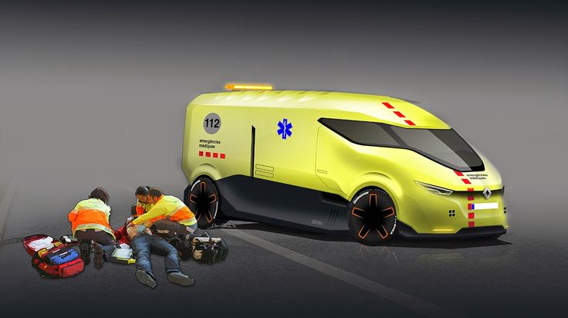

ПРОБЛЕМА
Почему важна качественная отработка навыков работников скорой медицинской помощи?
Разрыв в качестве помощи: начинающим практикантам может не хватать узкоспециализированных знаний для принятия сложных решений.
Потеря времени: неуверенная работа на практике может привести к потере времени, если пациента нужно везти в профильную клинику.
Стресс и когнитивная нагрузка: Парамедики работают в условиях крайнего стресса, где высока вероятность ошибки. Наш проект нацелен на помощь в отработке реальных случаев, что поможет снизить риски и стресс парамедиков.
Неравенство в доступе к практике: не всегда удается качественно подготовиться к своим первым шагам в профессии.
3

Slide 4
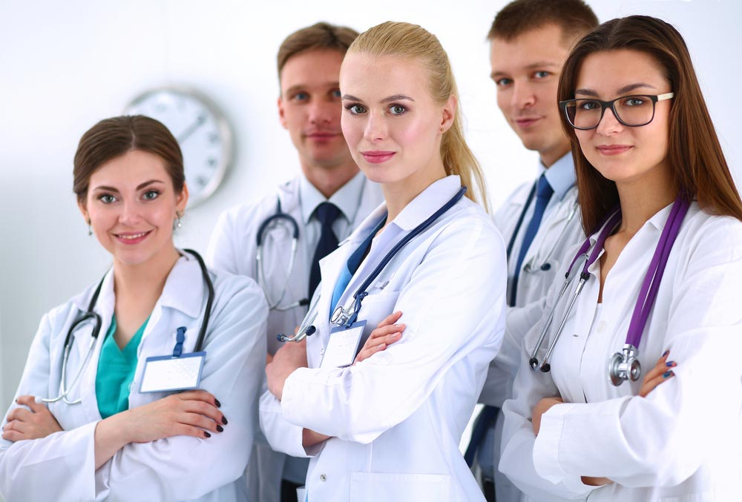

ЦЕЛЕВАЯ АУДИТОРИЯ
Прямые покупатели:
·Государственные и муниципальные службы скорой помощи: Крупнейший и самый вероятный заказчик.
· Частные службы скорой помощи: Как конкурентное преимущество для привлечения корпоративных клиентов.
· Крупные больницы и медицинские центры: Для координации работы своей "скорой" и приема сложных пациентов.
Конечные пользователи:
· Бригады парамедиков: непосредственные пользователи оборудования в полевых условиях
· Врачи-специалисты (эксперты).
4

Slide 5

РЕШЕНИЕ
Наша VR Машина скорой помощи состоит из 3 элементов:
· Защищенный VR-шлем с камерами
· ПО (для практики): Передает в реальном времени "взгляд" парамедика, данные о пациенте (ЭКГ, пульс, сатурация.
· Компактный кейс для хранения и зарядки.
5

Slide 6

КОНКУРЕНТЫ
Зарубежные аналоги:
1. Health Scholars (США)
2. Oxford Medical Simulation (Великобритания)
3.SimX / OMS (США)
4. Флагманские продукты от Laerdal, CAE Healthcare
В РФ аналоги отсутствуют.
6

Slide 7
РЫНОК
Общий доступный рынок (TAM): Глобальный рынок телемедицины и услуг скорой помощи.
Целевой рынок (SAM): Крупные городские службы скорой помощи, частные клиники и вузы.
Доля рынка (SOM): На начальном этапе — пилотные проекты в 1-2 крупных городах Самарской области. Цель — запустить пилотные проекты в 3 образовательных организациях, в первый год в Самарской области.
7

Slide 8
БИЗНЕС-МОДЕЛЬ
Покупатель приобретает VR-оборудование и лицензию на использование ПО.
Состав услуги:
ежемесячная подписка на одну оснащенную машину скорой помощи.
Что входит в подписку:
· Доступ к облачной платформе (режимы обучения) и ПО.
· Техническая поддержка и обновления.
· Базовое обучение.
Дополнительные услуги:
· Аренда VR-оборудования с ПО.
· Интеграция с больничными информационными системами (HIS).
· Расширенная аналитика и отчетность.
· Обучение и сертификация бригад.
8

Slide 9
ТЕКУЩИЕ РЕЗУЛЬТАТЫ
Разработка идеи и концепции
Сбор команды и распределение ролей
Описание основных функций модели, планирование и анализ рынка

Slide 10
КОМАНДА СТАРТАПА
Роль | Фамилия Имя
Лидер | Батнина Дарья
Дизайнер | Маликова Дарья
Аналитик данных | Есипова Анна
Генератор идей | Клименко София
Аналитик данных | Карцева Алина
Интервьюер | Полякова Варвара
Аналитик данных | Гараева Лейла
10

Slide 11

ПЛАНЫ РАЗВИТИЯ
· Краткосрочные (6 месяцев):
1. Проведение касдева для выявления основных функций
2. Осуществить поиск специалистов IT, составление ТЗ
3. Определить детально фин модель
· Среднесрочные (1-3 года):
1. Создание и тестирование прототипа, собрать данные и кейсы
2. Нанять ключевых сотрудников в отделы продаж и маркетинга
3. Привлечение партнеров и финансирования
· Долгосрочные (3-5 лет):
1. Стать стандартом оснащения для скорой помощи в крупных мегаполисах.
11

Slide 12


КОНТАКТЫ ЛИДЕРА
Батнина Дарья Вячеславовна
Данные и как связаться:
Номер телефона: +79397051920
Телеграмм:@b_dashulka
12

